Slide 1
Universitatea de Stat din Moldova
Facultatea Relații Internaționale, Științe politice și Administrative
Departamentul Relații Internaționale
Conflictele militare interne şi amestecul militar în mediul de securitate internațional
Realizat: Josan Daniela
Mahu Marian
Bodrug Vasile
Coordonator: Ilasciuc Andrei,lector
Chișinău, 2021

Slide 2
Cuprins
Introducere
01
Definirea conflictelor militare interne
02
Statele ONU şi amestecul militar internaţional
03
Intervenţia umanitară
04
Operaţiunile antiteroriste
Concluzie
Bibliografie
Termeni-cheie: conflicte militare, ONU, amestecul militar internațional, intervenții militare, operațiuni antiteroriste.

Slide 3
Introducere
Securitatea internaţională cuprinde sistemul de relaţii internaţionale, bazate pe respectul principiilor şi normelor de drept internaţional dintre toate naţiunile, care exclude soluţia de rezolvare a disputelor şi a diferendelor dintre ele prin forţă sau ameninţare. Printre principiile securităţii internaţionale se pot enumera: coexistenţa paşnică ca un principiu universal al relaţiilor internaţionale; asigurarea securităţii pentru toate statele; crearea de garanţii eficiente în domeniul militar, politic, economic şi umanitar; prevenirea cursei înarmărilor în spaţiul cosmic, încetarea tuturor testelor de arme nucleare şi finalizarea lichidării acesteia; respectarea necondiţionată a drepturilor suverane ale fiecărui popor; soluţionarea politică a crizelor internaţionale şi a conflictelor regionale; consolidarea încrederii între state; dezvoltarea unor metode eficiente de prevenire a terorismului internaţional; eradicarea genocidului, apartheidului, fascismului etc.; excluderea din practica internaţională a tuturor formelor de discriminare, blocade economice şi a sancţiunilor (fără recomandările comunităţii internaţionale); stabilirea unei noi ordini economice, care să asigure securitatea economică egală a tuturor statelor.
Conflictele, prin elementele lor definitorii: amploare spaţială, desfăşurarea în timp, forţele şi mijloacele implicate şi numărul de state participante în conflict, nu pot fi considerate în totalitate drept războaie. Statele ce dispun de potenţial economic şi implicit militar net superior optează, de multe ori, pentru controlul direct asupra factorilor politici, militari, economici şi sociali ai altor state, prin utilizarea într-o anumită măsură a forţei armate în cadrul unei intervenţii militare .

Slide 4
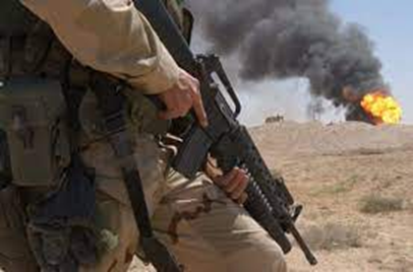
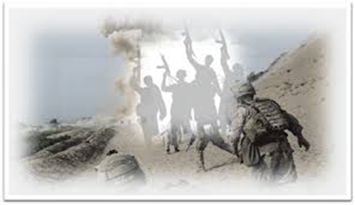
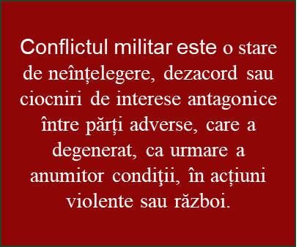




1. Definirea conflictelor militare interne
Conflictele duc la schimbări negative dure a mediului național și internațional. Acestea amenință valorile fundamentale ale statelor și organizațiilor.
O altă definiție descrie conflictul militar după cum urmează ”un conflict armat militar există, dacă o parte folosește forța militară împotriva altei părți. Utilizarea forței militare de către persoane fizice sau grupuri de persoane nu se califică”.
CONCEPTUL DE CONFLICT MILITAR, CARACTERISTICI
Același concept de conflict armat apare şi în articolul 3 comun al Convenţiilor de la Geneva care tratează despre conflictele armate neinternaţionale. În acest caz nu este vorba de ostilităţi între două state,ci de confruntări între forţele guvernamentale şi rebeli.
În caz de conflict armat între două sau mai multe state, devine aplicabil dreptul internaţional umanitar, indiferent de faptul că a existat sau nu declaraţie de război sau că starea de beligeranţă a fost recunoscută sau nu de către părţile în conflict.
Toate conflictele nu duc decât la o probabilitate crescută de apariție a unor acțiuni militare ostile, ce sunt desfășurate pe câmpuri de luptă, uneori impredictibile, cu forțe şi inamici greu de determinat sau de anihilat.

Slide 5
CARACTERISTICI
intensitatea diferită, de la violența extremă a atentatelor teroriste la strategiile de îndiguire, la cele de dominare sau la cele de impunere a unui anumit tip de comportament;
Cauzalitatea complexă, rezultată îndeosebi din existente (şi care se accentuează pe zi ce trece) între incompatibilitățile sistemele politice dictatoriale sau autocrate şi cele democratice;
predominanța strategiilor de alianță şi de coaliție;
Amprenta pusă asupra noilor conflicte militare de decalajele imense dintre lumea bogată și lumea săracă, dintre civilizația modernizată și civilizațiile tradiționale, diversificate, pe trepte diferite de dezvoltare, cu tradiții, obiceiuri și valori ancestrale;
permanenta amenințare nucleară, chimică, biologică şi radiologică;
flexibilitatea și confuzia, caracterul indirect, extremismul politic și religios.

Slide 6
Conflictele militare în secolul XXI sunt spontane și nu mai urmează un șablon.
Experiența conflictelor militare, inclusiv cele asociate cu așa-numitele revoluții colorate din Africa de Nord și Orientul Mijlociu, confirmă faptul că un stat prosper în timp de câteva luni sau chiar zile se poate transforma într-o arenă de luptă armată, poate să devină o victimă a intervenției străine, poate să se scufunde în haos, într-un dezastru umanitar și război civil
ORGANIZAREA se referă la faptul că conflictele militare trebuie să aibă loc între două sau mai multe grupuri armate, organizate, care au o structură, lider, un regulament de funcționare, instruire militară, care achiziționează arme într-un mod organizat, care recrutează noi membri, și deține o infrastructură de comunicare.
Alte două caracteristici reprezentative sunt: Organizarea și Intensitatea
INTENSITATEA se referă la ideea că o ostilitate trebuie să atingă un anumit nivel de intensitate, pentru a se califica ca conflict militar. Intensitatea poate fi măsurată după numărul de luptători implicați, cantitatea de armament, durata și extinderea teritorială a luptelor, numărul de victime, daune create, implicarea Consiliului de Securitate și a altor actori în eforturile de încetare a focului.

Slide 7
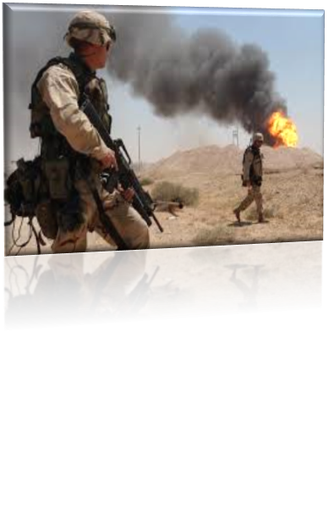
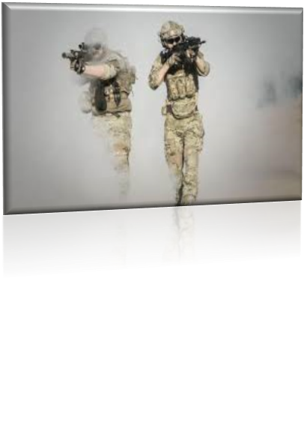

Noile conflicte militare vor continua să fie una dintre expresiile violente ale conflictualității politice, economice și sociale . Principala caracteristică a acestora va fi dependența, în sensul că ele vor fi tot mai mult condiționate strict de relațiile și realitățile politice, economice, și sociale, adică de strategiile politice, economice, informaționale și sociale, globale, regionale și naționale.
Războiul reprezintă un fenomen complex, ce presupune o angajare pe planuri multiple (politic, economic, social, informațional, militar și cultural) a părților aflate în conflict.
Conflictele militare sunt reglementate de dreptul internațional umanitar, care mai este denumit și ,,dreptul conflictelor armate” sau ,,dreptul războiului,”. Această reglementează mijloacele și metodele de luptă, în scopul de a reduce impactul conflictelor armate. Respectarea acestor principii juridice ar trebui să permită protejarea celor care nu (mai) i-au parte la conflicte, în special a civililor și prizonierilor de război.
M I L I T A R Y

Slide 8
Tipologia conflictelor
Participanţi la conflict armat sunt, în primul rând, acele persoane fizice care, potrivit statutului lor, au dreptul şi obligaţia legală de a participa la acţiunile militare, precum și forţele armate constituite într-o anumită structură ierarhică.
Conflicte militare frontaliere sau teritoriale; (Ucraina);
conflicte militare pe suport religios; (Israel și Palestina);
Persoana civilă
este orice persoană care nu aparține forțelor armate și trebuie să fie protejată în timpul conflictului
conflicte militare inter-etnice (atacul asupra romilor din Bulgaria 2011);
Combatanții care au dreptul și obligația de a pregăti și desfășura acțiunile armate împotriva obiectivelor militare ale adversarului, dar nu și împotriva persoanelor și bunurilor civile ale acestuia.
conflicte militare pe suport economic;
Combatanți
membrii forțelor armate ale unei părți la conflict;
membrii miliţiilor și corpurilor de voluntari;
membrii forțelor armate care aparțin unui guvern sau autorități nerecunoscute de puterea deținătoare;
terorism și acțiuni militare împotriva terorismului. (al- Qaeda).
Combatanți ilegali: mercenari, spioni, cercetași
Necombatanți
sunt membri ai forțelor armate, dar care, în baza reglementărilor naționale, nu îndeplinesc misiuni
de luptă, judecătorii, oficialii guvernamentali,
muncitorii, personalul serviciului medical și religios

Slide 9
2. Statele ONU şi amestecul militar internaţional
În ultimii ani, au apărut multe concepte legate de utilizarea forței militare. În special, în literatura științifică modernă, documentele și materialele ONU pentru a califica evenimente dintr-o anumită țară (regiune), sunt utilizate conceptele: război (civil, eliberare națională, local, regional), conflict (armat, militar, interetnic, etno-politice, confesionale)
Potrivit acestui document, ONU are misiunea de a asigura „pacea mondială”, „respectarea drepturilor omului”, „cooperarea internațională” și „respectarea dreptului internațional”. Sediul central al organizației este la New York.
Consiliul de Securitate este împuternicit „să investigheze orice dispută sau orice situație care poate duce la tensiuni internaționale sau poate provoca o dispută pentru a determina dacă continuarea acestei dispute sau situații poate amenința menținerea păcii și securității internaționale”.
Consiliul de Securitate al ONU (CSNU) este unul din principalele organe ale Națiunilor Unite, însărcinat cu menținerea păcii și securității internaționale. Rolul său, descris în Carta Națiunilor Unite, include stabilirea de operațiuni de menținere a păcii, instituirea de sancțiuni internaționale, precum și autorizația de acțiuni militare.
În practică, activitățile Consiliului de Securitate în menținerea păcii și securității constau în stabilirea unor sancțiuni împotriva statelor care încalcă (inclusiv operațiuni militare împotriva acestora); introducerea unităților de menținere a păcii în zonele de conflict; organizarea soluționării post-conflict, inclusiv introducerea unei administrații internaționale în zona de conflict.
Organizația Națiunilor Unite (abreviat: ONU) este cea mai importantă organizație internațională din lume. Fondată pe 24 octombrie 1945, după Al Doilea Război Mondial, are astăzi 193 de state membre. Întemeierea ei a constat din semnarea, de către membrii ei fondatori, a Cartei Organizației Națiunilor Unite.

Slide 10
După prăbușirea Uniunii Sovietice în 1991, SUA au continuat intervențiile în Africa, Europa de Est și Orientul Mijlociu. În urma atacurilor din 11 septembrie din 2001, SUA și aliații săi din NATO au lansat Războiul global împotriva terorismului în care SUA au purtat campanii internaționale de combatere a terorismului împotriva diferitelor grupuri extremiste, cum ar fi al-Qaeda și Statul Islamic, în diferite țări.
Problemele cheie în identificarea intervențiilor includ: verificarea acuzațiilor; descoperirea datelor de început și de sfârșit sau evaluarea intervenției repetate sau a contra-intervenției; definirea auspiciilor sub care sunt întreprinse intervențiile (de exemplu, organizație internațională sau acțiune militară neautorizată vs. autorizată); descrierea problemelor politice și a potențialelor motive; specificarea pierderilor și angajamentelor de trupe; și compararea intervențiilor de amploare sau de importanță politică diferită (de exemplu, de către marile puteri sau puteri regionale majore vs. minore). Setul de date internaționale de intervenție militară va cuprinde fiecare regiune a lumii pentru anii 1946–88.
Intervenția militară internațională este deplasarea trupelor sau forțelor unei țări în teritoriul sau în apele teritoriale ale altei țări sau acțiunea militară a trupelor deja staționate de o țară în alta, în contextul unei probleme sau dispute politice. Ca atare, este un eveniment discret, sau un set de evenimente discrete, care persistă în timp, care implică acțiuni militare din partea forțelor armate desemnate oficial pentru a influența fie disputele interne, fie condițiile politice dintr-un stat țintă. Conceptual, toate războaiele — adică. lupte bilaterale persistente — sunt precedate de intervenții, dar nu toate intervențiile devin războaie.

Slide 11

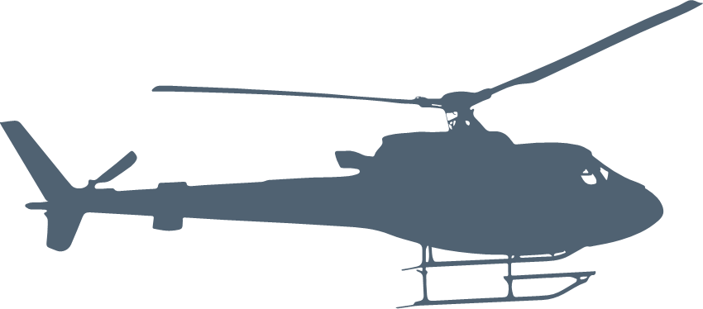
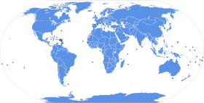



Experiența conflictelor militare este una veche și vastă, din care s-au învățat lecții, pentru care au fost create diverse organizații (ONU) și mecanisme internaționale de prevenire și negociere.
Unele conflicte militare sunt în desfășurare, altele sunt suspendate.
conflictul militar dintre SUA și Iran legat de Acordul nuclear cu Iranul privind stocurile de uraniu, activităţile nucleare şi balistice iraniene, și confruntările militare de la sfârșitul anului 2019, care ar fi putut escalada, dacă nu s-ar fi întâmplat drama avionului ucrainean, care a fost doborât din greșeală;
conflictul militar din Siria, care începuse în 2011 cu proteste interne, și s-a transformat până în 2020 într-un conflict militar cu implicarea Turciei, SUA, Iranului, Rusiei, Statului Islamic, etc.;
Războiul din estul Ucrainei este un conflict armat în desfăşurare în regiunea Donbas a Ucrainei (Doneţk şi Lugansk).
Din 2011, asistăm la un război, care pare interminabil – războiul din Siria. Conflictul a început sub forma unor proteste anti-guvernamentale, dezvoltându-se ca un război civil, iar în 10 ani s-a transformat într-o conflagrație regională.
Războiul e întreținut de diverse facțiuni: Regimul Sirian și aliații internaționali ca Iran, Rusia și Hezbollah, Rebelii, respectiv Armata Siriană Liberă și Forțele Siriene Democratice Kurde susținute de SUA și statele membre NATO, Grupările jihadiste salafide precum Frontul al-Nusra și Statul Islamic al Irakului și Siriei (Daesh), precum și alte grupări susținute de Turcia și Arabia Saudită.

Slide 12




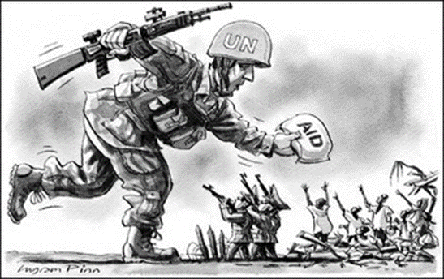





3.Intervenţia umanitară
Una dintre cele mai cuprinzătoare definiții ale intervenției umanitare a fost dată într-un raport comun al a două organizații neguvernamentale olandeze, Comitetul consultativ pentru drepturile omului și politică externă și Comitetul consultativ pentru dreptul internațional public.
Raportul definește intervenția umanitară ca fiind „amenințarea sau folosirea forței de către unul sau mai multe state pe teritoriul altui stat cu unicul scop de a opri sau preveni încălcările grave, pe scară largă, ale drepturilor fundamentale ale omului care au loc sau sunt evidente în viitorul apropiat,
indiferent de naționalitate, și astfel de drepturi includ în special dreptul persoanelor la viață în cazurile în care amenințarea sau utilizarea forței este efectuată fie fără autorizarea prealabilă a autorităților competente ale ONU, fie fără permisiunea guvernului legitim al țărei pe teritoriul căreia a avut loc intervenția”.
Încă de la începutul apariției dreptului internațional și în scrierile multor savanți moderni, punctul de vedere al legitimității intervenției umanitare a fost larg răspândit.

Slide 13
Temeiuri legale
01
02
03
04
05
Intervenția umanitară este un concept care poate permite utilizarea forței într-o situație în care Consiliul de Securitate al ONU nu poate adopta o rezoluție în temeiul Capitolului VII al Cartei Națiunilor Unite din cauza dreptului de veto al unui membru permanent sau din cauza neobținerii a 9 voturi afirmative.
Capitolul VII permite Consiliului de Securitate să ia măsuri în situațiile în care există o „amenințare la adresa păcii, încălcarea păcii sau act de agresiune”. Pe lângă obiectivele umanitare, conceptul este conceput pentru a ocoli Consiliul de Securitate al ONU prin invocarea unui drept.
Cu toate acestea, criticii își bazează argumentele pe concepția westfaliană a dreptului internațional conform căreia drepturile națiunilor suverane de a acționa liber în interiorul propriilor frontiere.
Acest lucru este susținut în Carta ONU din 1945, unde în articolul 2 se precizează că „nimic nu ar trebui să autorizeze intervenția în chestiuni aflate în esență în jurisdicția internă a oricărui stat”
De asemenea, Națiunile Unite au fost implicate în mod continuu în probleme legate de intervenția umanitară, ONU intervenind într-un număr crescut de conflicte în interiorul granițelor națiunilor.

Slide 14
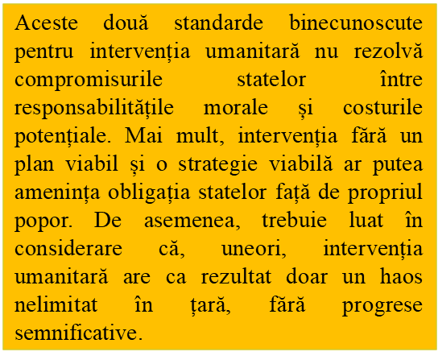
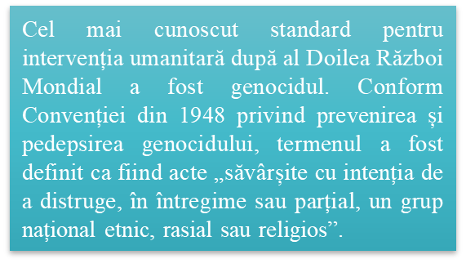
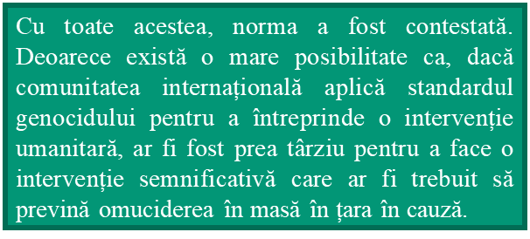

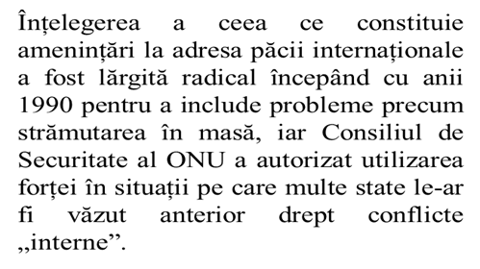
Intervenție umanitară pragmatică
Intervenții neautorizate
În mai multe cazuri, state grupuri de state au intervenit cu forță și fără autorizarea sau prealabilă a Consiliului de Securitate al ONU, cel puțin parțial ca răspuns la presupusele încălcări extreme ale drepturilor fundamentale ale omului. Exemple destul de recente includ intervenția de după Războiul din Golf pentru a-i proteja pe kurzi din nordul Irakului, precum și intervenția NATO în Kosovo.

Slide 15


Coșmarul crizelor umanitare și răspunsul comunității internaționale
Dacă e să vorbim despre crize atunci, În timpul sesiunii anuale a Adunării Generale a Organizației Națiunilor Unite din 1999, fostul Secretar General al ONU, Kofi Annan, a subliniat necesitatea schimbării de atitudine a comunității internaționale fară de crizele umanitare. Eșecul comunității internaționale de a răspunde în mod adecvat la dezastrele umanitare, în mod special după 1990, l-au determinat pe Kofi Annan să țină un discurs în care a subliniat importanța evitării apariției unor noi crize umanitare.
În 1990, Consiliul de Securitate al ONU nu a reușit să răspundă în timp util și în mod decisiv la mai multe încălcări grave ale drepturilor omului - genocidul din Rwanda (1994) sau purificarea etnică din Kosovo - în mare parte datorită principiului neintervenției în treburile interne ale altui stat, ulterior comunitatea internațională fiind acuzată că face ,,prea puțin, prea târziu,,. Prin exemplele folosite în discursul său - Kosovo, Timorul de Est - Annan a subliniat importanța și necesitatea intervenției în asemenea situații, după un model care să satisfacă exigențele secolului XXI.
Acel ,,never again,, (niciodată din nou), devenit atât de celebru la sfârșitul celui de-al doilea Război Mondial, a intrat iar în vocabularul actorilor internaționali. După genocidul din Cambodgia din 1970, apoi după masacrul din Rwanda în anul 1994 sau cel din Srebrenița, un an mai târziu, sau după crimele în masă din Darfur, în 2003 - primul genocid al secolului XXI -comunitatea internațională a fost obligată să găsească o soluție pentru stoparea acestor atrocități, iar vocea lui Kofi Annan, care a declarat că ,,trebuie să adaptăm sistemul nostru internațional unei lumi cu noi actori și noi posibilități pentru pace și progres,, , devenea din ce în ce mai auzită.
Canada, în semn de răspuns la semnalul de alarmă tras de Kofi Annan, a anunțat la scurt timp după discursul acestuia, înființarea Comisiei Internaționale pentru Intervenție și Suveranitate Statală, care a elaborat și publicat în anul 2001 un raport, dând naștere unui nou concept Responsabilitatea de a Proteja.

Slide 16
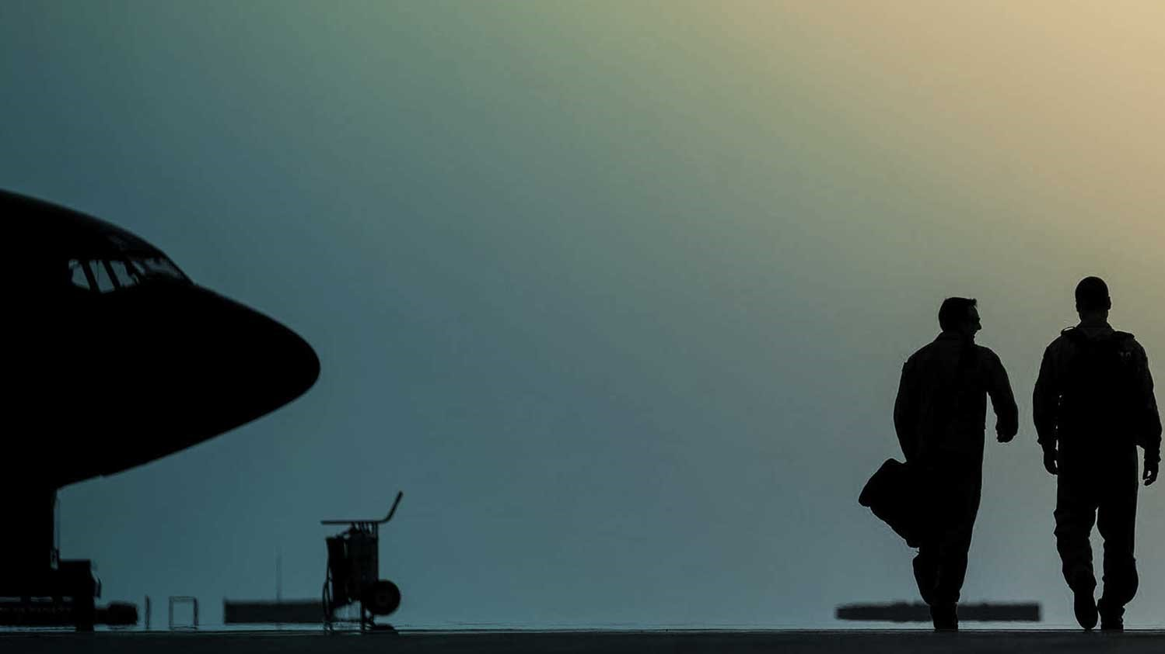
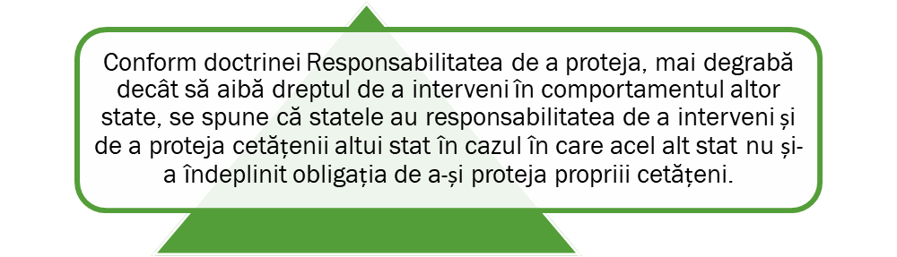
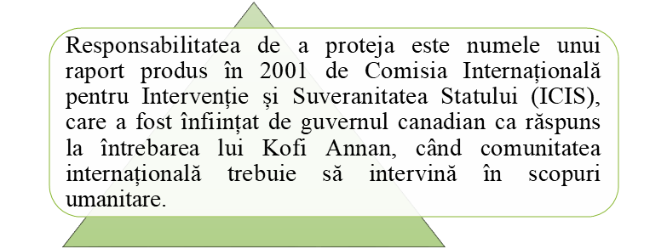
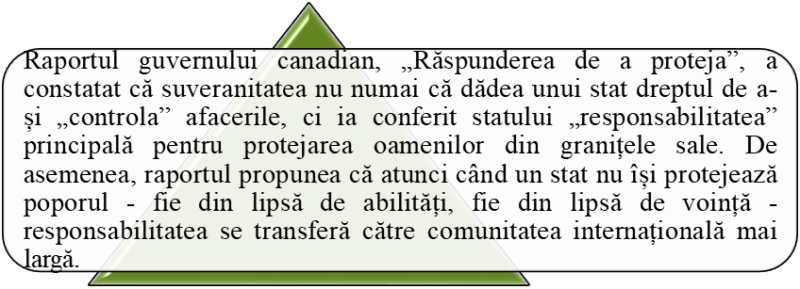
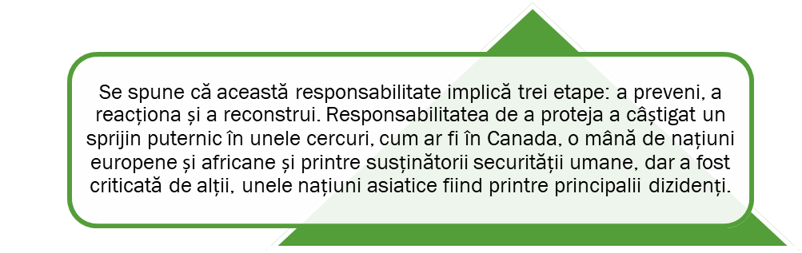
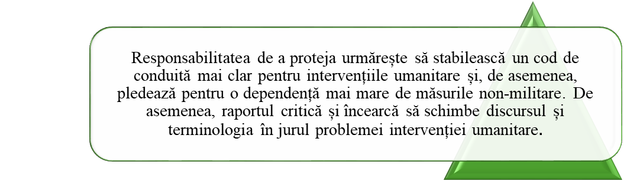
Responsabilitatea de a proteja

Slide 17
4.Operațiuni antiteroriste
Contraterorismul, cunoscut și ca anti-terorism, încorporează practica, tacticile militare, tehnicile și strategia pe care agențiile guvernamentale, militare, de aplicare a legii, de afaceri și de informații le folosesc pentru a combate sau a preveni terorismul.
Strategia de combatere a terorismului este planul unui guvern de a utiliza instrumentele puterii naționale pentru a neutraliza teroriștii, organizațiile lor și rețelele lor, pentru a-i face incapabili să folosească violența pentru a insufla frică și pentru a constrânge guvernul sau cetățenii săi să reacționeze în conformitate cu scopurile teroriştilor.
Dacă terorismul face parte dintr-o insurgență mai largă, combaterea terorismului poate folosi măsuri de contra insurgență. Forțele armate ale Statelor Unite folosesc termenul de apărare internă străină pentru programele care sprijină alte țări în încercările de a suprima insurgența, ilegalitatea sau subversia sau de a reduce condițiile în care se pot dezvolta aceste amenințări la adresa securității.
Forțele de combatere a terorismului s-au extins odată cu amenințarea în creștere percepută a terorismului la sfârșitul secolului al XX-lea. Mai exact, după atacurile din 11 septembrie, guvernele occidentale au făcut eforturile de combatere a terorismului o prioritate, inclusiv mai multă cooperare externă, tactici de schimbare care implică echipe roșii și măsuri preventive.

Slide 18
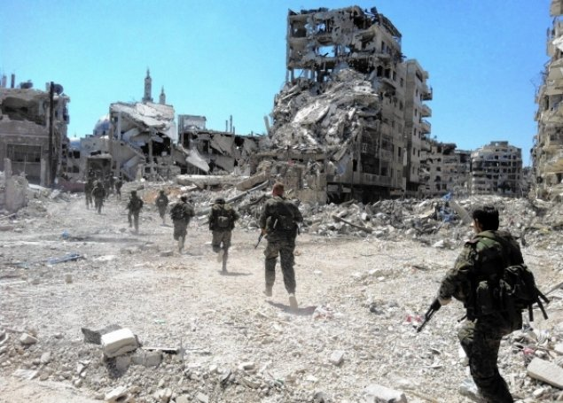
Astăzi, multe țări au unități speciale desemnate pentru a face față amenințărilor teroriste. Pe lângă diverse agenții de securitate, există unități tactice de elită, cunoscute și sub denumirea de unități de misiune specială, al căror rol este de a angaja direct teroriștii și de a preveni atacurile teroriste.
Astfel de unități efectuează atât acțiuni preventive, salvarea ostaticilor, cât și răspuns la atacurile în curs. Țările de toate dimensiunile pot avea echipe de combatere a terorismului foarte bine pregătite. Tacticile, tehnicile și procedurile de vânătoare de oameni sunt în continuă dezvoltare.
Majoritatea acestor măsuri se referă la atacuri teroriste care afectează o zonă sau amenință să facă acest lucru. Este mult mai greu să faci față asasinatului, sau chiar represaliilor asupra persoanelor, din cauza timpului scurt (dacă există) de avertizare și a exfiltrării rapide a asasinilor.
Aceste unități sunt special instruite în tactică și sunt foarte bine echipate pentru CQB, cu accent pe stealth și îndeplinirea misiunii cu pierderi minime. Unitățile includ forță de preluare (echipe de asalt), lunetişti, experți EOD, îngrijitori de câini și ofițeri de informații.
Majoritatea operațiunilor de combatere a terorismului la nivel tactic sunt conduse de agenții de aplicare a legii de stat, federale și naționale sau de agenții de informații. În unele țări, armata poate fi chemată în ultimă instanță. Evident, pentru țările a căror armată are permisiunea legală de a conduce operațiuni de poliție, aceasta nu este o problemă, iar astfel de operațiuni de combatere a terorismului sunt conduse de armata lor.

Slide 19
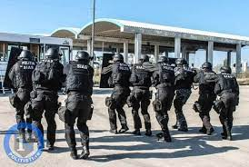

Operațiune antiteroristă - un set de măsuri speciale cu utilizarea forței fizice, a câinilor de serviciu, a echipamentelor militare și a altor echipamente, a armelor și a mijloacelor speciale pentru prevenirea, suprimarea unui act de terorism, neutralizarea teroriștilor, dispozitivele explozive, asigurarea siguranței persoanelor și organizațiilor, precum și pentru a minimiza și (sau ) eliminarea consecințelor unui act de terorism.
Regimul juridic al unei operațiuni antiteroriste - regim special de funcționare a organelor de stat de combatere a terorismului, în care este permisă stabilirea unor măsuri, restricții temporare ale drepturilor și libertăților cetățenilor, străinilor și apatrizilor, precum și a drepturilor. a persoanelor juridice pe perioada operațiunii antiteroriste în zona operațiunii antiteroriste.
Zona operațiunii antiteroriste - anumite zone ale terenului sau a zonei de apă, spațiu aerian, vehicul, clădire, structură, spații și teritorii adiacente, determinate de șeful operațiunii antiteroriste, în cadrul cărora este specificat se efectuează operațiunea;

Slide 20
Măsuri și termene aplicate pentru perioada operațiunii antiteroriste
În domeniul operațiunii antiteroriste, persoanele care participă la operațiunea antiteroristă au dreptul la:
01
Verificarea actelor de identitate și, în lipsa acestora, efectuarea în conformitate cu legislația procedura de reținere a persoanelor și transmiterea acestora către organele de afaceri interne sau alte organe de stat pentru identificare;
îndepărtarea persoanelor de pe obiecte individuale, zone de teren și spațiu de apă, restricționează sau interzice temporar circulația vehiculelor, inclusiv remorcarea acestora, inclusiv vehiculele misiunilor diplomatice și consulare;
02
03
să utilizeze mijloacele de comunicare în scopuri oficiale, inclusiv cele speciale, pentru monitorizare, controlul convorbirilor telefonice și a altor informații transmise prin canalele sistemelor de telecomunicații, și în trimiterile poștale;
04
să pătrundă liber în spațiile rezidențiale și în alte spații deținute și utilizate de persoane fizice și juridice, precum și în terenurile care le aparțin pe baza drepturilor de proprietate privată sau a drepturilor de folosință a terenului, dacă întârzierea poate crea o amenințare reală la adresa vieții și sănătății oameni.

Slide 21
Concluzie
Deci,orice conflict militar este etapa cea mai acută a unui anumit conflict politic (interstatal) care îl precede . De aici rezultă că conflictele militare nu apar în mod spontan, ci sunt o manifestare excepțională a tensiunii sociale care ia naștere din cauza diverselor contradicții: economice, sociale, politice, spirituale .
Deasemenea,unele dintre primele reflecții teoretice asupra intervenției umanitare, aparțin lui John Stuart Mill, el susține că războiul în caruia se află ambițiile teritoriale, scopuri imperialiste sau câștiguri economice este ilegal, imoral și condamnabil din toate puntele de vedere.
În accepțiunea lui Mill, moralitatea presupune a nu rămâne impasibil când altul suferă, presupune o obligație față de umanitate în general, de a face tot ce este posibil pentru a împiedica producerea unor suferințe majore unui mare număr de oameni.
Cea mai puternică justificare a intervenției, în ciuda caracterului său ilegal , este aceea că intervenția este moralmente permisibilă – ori chiar moralmente obligatorie. Principiul moralei la care această justificare face apel se situeaza pe lângă cel mai fundamental principiu – necesitatea protejării drepturilor fundamentale ale omului.
Însă în final se rezumă faptul că Responsabilitatea de a proteja are potențialul să înlocuiască treptat în secolul XXI intervenția umanitară, dar, cu toate acestea, anumite ajustări, compromisuri, o interpretare mai restrânsă, definiri mai clare și un sprijin mai consistent din partea actorilor internaționali vor fi necesare pentru ca norma să promoveze la un principiu de organizare al societății internaționale.
În cele din urmă, conflictele duc la schimbări negative dure a mediului național și internațional,
prin evenimente care au afectat și continuă să afecteze, în mod direct sau indirect, mediul de securitate, deteriorându-l progresiv și generând disensiuni între diferiți actori.

Slide 22

Bibliografie
1.Busuncian T. Conflicte militare interne, amestecul militar internațional. https://www.scribd.com/presentation/403038782/Conflictele-Militare-Interne-amestecul-Militar-Intern
2.Cauia A.Conflictele armate fără caracter internațional. Esența și aplicabilitatea normelor de drept internațional umanitar, Revista militară, nr. 2(8), 2012, p. 18,
3.Văduva Gh. Războiul bazat pe rețea în fizionomia noilor conflicte militare. Editura Universității Naționale de Apărar. Bucurețti, 2005, p. 6-7
4.Владислав Иноземцев. Гуманитарные интервенции. Понятие, задачи, методы осуществления
5.Pattison, James "Humanitarian Intervention and the Responsibility to Protect
6.http://www.volsu.ru/upload/medialibrary/178/2_jbqfekwlzmdzxgct.pdf
7.https://drept.unibuc.ro/dyn_doc/publicatii/revistastiintifica/Iliescu%20Marius-Nicolae.pdf
8.https://www.academia.edu/28649506/Responsabilitatea_de_a_Proteja

Slide 23
Thank You

